Slide 1
13 環境対策と酸、塩基

Slide 2
高等学校学習指導要領（平成30年告示）該当箇所
理科編 化学基礎
（3） 物質の変化とその利用
（ｲ） 化学反応
㋐ 酸・塩基と中和
酸と塩基の性質及び中和反応に関与する物質の量的関係を理解する。
中学校で，pHは7を中性として酸性やアルカリ性の強さを表していることについて学習したことを踏まえ、酸や塩基に関する実験などを行い，酸と塩基の性質及び中和反応に関与する物質の量的関係について理解させる。

Slide 3
この資料の活用例
化石燃料の燃焼によって発生する酸性物質を中和することによって環境への負荷を低減している例を紹介する。

Slide 4
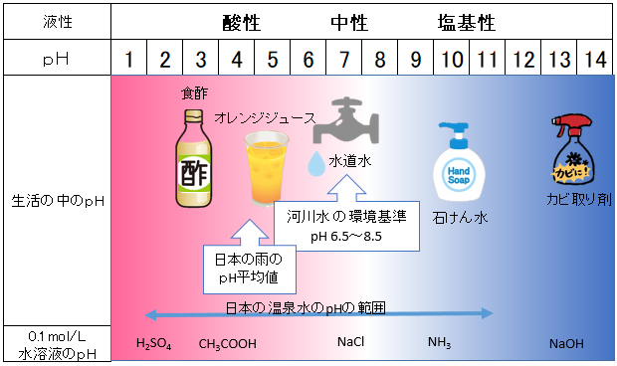
身近なもののｐＨと環境中の水の性質
純水は中性ですが、身の回りにはさまざまな酸性や塩基性の液体があります。
水道水や河川、湖沼、海水は中性であり、定められた範囲にあるよう基準が設定されています。ところが、日本で観測される雨のpHは4台の後半とやや強い酸性に傾いています。なぜでしょうか？

Slide 5
温泉水のｐＨ
日本には約3000の温泉地がありますが、溶けている地中の成分によってその泉質は酸性から塩基性まで様々です。
pHによる分類 | 源泉例
酸性（ｐH3未満） | 青森県 酸ヶ湯温泉 強酸性硫黄泉 pH 1
弱酸性 pH3以上～6未満 | 長野県 横谷温泉源泉 単純炭酸鉄泉 pH 5
中 性 pH6以上～7.5未満 | 秋田県 唐子の湯 単純温泉 pH 7
弱アルカリ性 pH7.5以上～8.5未満 | 静岡県 熱海温泉 ナトリウム・カルシウム－塩化物泉 pH 8
アルカリ性 pH8.5以上 | 長野県 白馬八方温泉 アルカリ性単純温泉 pH 11

Slide 6
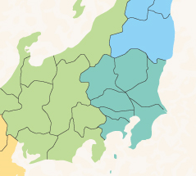
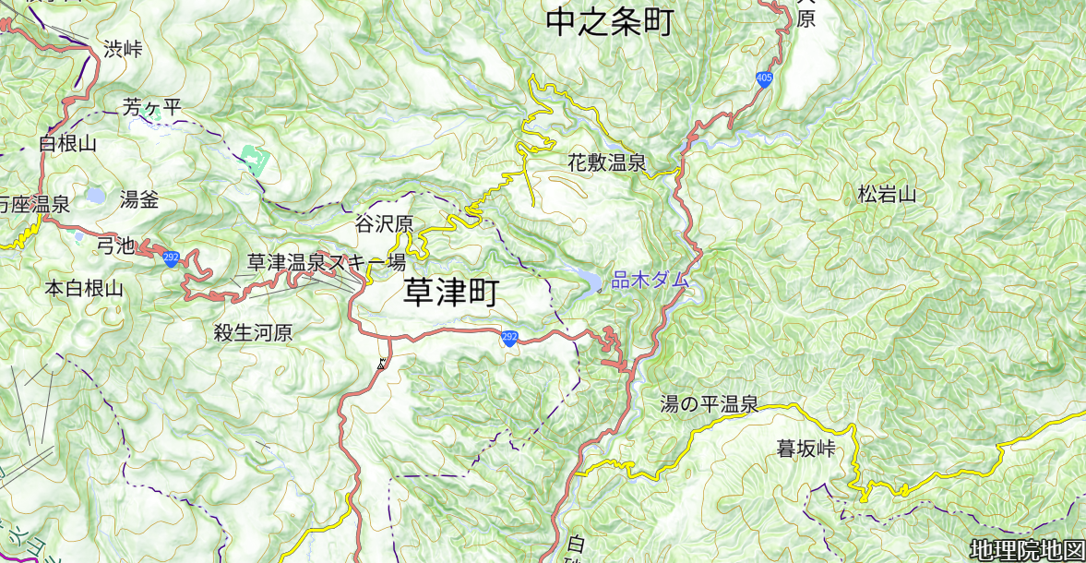
酸性河川の中和事業
那須火山帯に属する活火山である白根山の山頂で美しいエメラルドグリーンの湖面を見せる「湯釜」という湖のpHは1.2と非常に強い酸性になっています。火山活動による硫黄成分が溶け出して酸性となっているのです。下流の川はかつて死の川と呼ばれましたが、昭和39年からは草津中和工場で中和されています。
pH 1.2
pH 5.5
湯川
白砂川
（吾妻川へ）
草津中和工場
出典：国土地理院ウェブサイト（https://maps.gsi.go.jp/vector/#11.928/36.62932/138.607186/&ls=hillshade1%2C0.3%7Clvlabel2&disp=11&d=l）

Slide 7
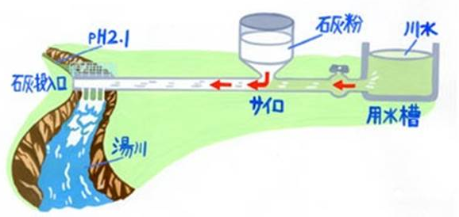
草津中和工場
草津中和工場では、火山由来の塩酸や硫酸で酸性になった湯川の水を石灰石粉（主な成分：炭酸カルシウム）で中和しています。中和剤が投入された湯川の水は白く濁って流れて行きます。そして、下流に作られた品木ダムへ流入するまでの約3 kmの間に中和反応はゆっくりと進み、品木ダムに入る頃pH5.5程度になります。
品木ダムは中和反応の促進と中和生成物の収容を行う中和緩衝池の機能を持っています。また、ダムの水は発電にも用いられています。
品木ダムには、草津中和工場で投入された石灰石粉の成分である「炭酸カルシウム」と湯川の酸性成分である「硫酸、塩酸」などとの中和反応によって生じる「硫酸カルシウムと塩化カルシウム」などの中和生成物が沈殿・堆積します。そのほか河川からの流入土砂もあるため、定期的に浚渫が行われています。
H₂SO₄＋CaCO₃ → CaSO₄＋CO₂ ＋H₂O
2HCl＋CaCO₃ → CaCl₂＋CO₂ ＋H₂O
出典：国土交通省 関東地方整備局 品木ダム水質管理所 ホームページhttps://www.ktr.mlit.go.jp/sinaki/sinaki00017.html

Slide 8
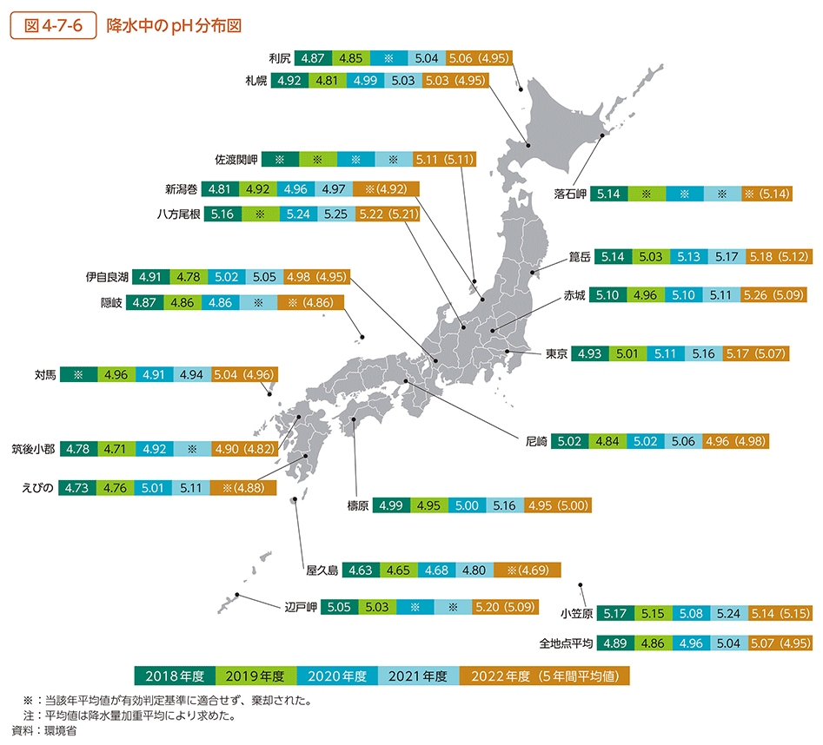
日本の降水中のpH分布図
日本の降水中のpHは、1960年代はpH6～7でしたが、環境庁が全国的調査を開始した昭和58年度からはpH4後半から5を超えるレベルで推移しています。
https://www.env.go.jp/policy/hakusyo/r06/html/hj24020407.html#n2_4_7_1

Slide 9

酸性雨の原因
雨を酸性化する人工的な原因は化石燃料の燃焼です。石油や石炭に含まれる窒素や硫黄が酸化されて雨に取り込まれるのです。実際に雨を分析すると硝酸イオンや硫酸イオンが検出されます。
19世紀の英国における歴史的な研究では、産業革命後の都市で硫酸で酸性となった雨が観測されたと報告されています。
日本の四日市や熊本市における雨の観測では1960年代から1970年代の高度経済成長の期間に雨が酸性化したことを示しています。
SO₂
NO₂
NH₃
二酸化硫黄
アンモニア
二酸化窒素
(NH₄)₂SO₄
硫酸ｱﾝﾓﾆｳﾑ
NH₄NO₃
SPM,PM2.5の成分
硝酸ｱﾝﾓﾆｳﾑ
SO₄²⁻
NO₃⁻
硫酸イオン
硝酸イオン
酸性雨
大気中で硝酸や硫酸にまで酸化された大気汚染物質は、雨に取り込まれると「酸性雨」の成分となり、環境を酸性化していきます。
出典：酸性雨-地球環境の行方- 環境庁地球環境部 平成9年11月1月発行

Slide 10
石油は太古の動物が、石炭は太古の植物が化石化し、変化したものです。動物細胞も植物細胞も、水、炭水化物、脂質、タンパク質、核酸などの成分を含んでいます。
炭水化物、脂質、タンパク質、核酸の有機化合物は炭素（C）を含む成分です。タンパク質と核酸には、基本構造に窒素（N）が含まれています。タンパク質を構成するアミノ酸には、硫黄（S）を含むものがあります。
石油や石炭の化石燃料の主な成分は炭素です。窒素や硫黄も微量ながら含まれることになります。
化石燃料を燃やしてエネルギー源として活用することは、炭素、窒素、硫黄を酸素と結びつけることです。炭素と窒素は、燃焼条件によって完全に酸化されず、一酸化炭素や一酸化窒素になる場合もあります。いずれも、環境に負荷をかける物質になります。
C
N
S
CO₂
CO
NO
NO₂
SO₂
二酸化炭素
一酸化炭素
一酸化窒素
二酸化窒素
二酸化硫黄
（硫黄酸化物）
地球温暖化の原因となる温室効果ガス
（窒素酸化物）
呼吸器に影響を及ぼす大気汚染物質
→法律による規制の対象

Slide 11
欧米での酸性雨
1950年代、北欧で湖沼の魚類が死滅し、酸性化が問題となりました。次いで、森林生態系への影響や屋外の彫像が溶けるなど文化財への影響も問題となりました。
カナダでは1966年にラムスデン湖において魚類が死滅して問題となりました。
1960年代の研究で、酸性雨の原因物質は国境を越えていることが明らかとなり、1969年委は経済協力開発機構（OECD）により酸性雨に関する国際協力活動が検討されました。
1969年、国連ヨーロッパ経済委員会（ECE）により35か国で「長距離越境大気汚染条約」（ECE条約）が締結されました。その後、1985年の「ヘルシンキ議定書」にて二酸化硫黄の規制、1988年の「ソフィア議定書」にて窒素酸化物に対する排出規制がなされました。
北米では、1980年に米国とカナダが「越境大気汚染に関する合意覚書」を交わし、酸性雨モニタリングネットワークなど調査研究を開始しました。
同年、米国は「酸性雨降下物法」を制定、1985年カナダは「ヘルシンキ議定書」に参加し、二酸化硫黄排出量に対する規制を受けることとなりました。
出典：酸性雨-地球環境の行方- 環境庁地球環境部 平成9年11月1月発行

Slide 12
日本での酸性雨対策
関東地方において昭和48～51年の梅雨時を中心に人体への被害が発生したことから政府の対応が開始されました。その後、全国的な実態調査を継続するとともに、陸水や土壌・植生に対する影響調査も実施されています。
さまざまな研究により、東アジアにおいても、化石燃料由来の汚染物質が国境を越えていることが明らかになってきました。
日本の土壌は酸性雨対する緩衝能が高く、欧米のように森林が枯損するような被害は明らかではありませんが、酸性物質の降下が続くことで今後の生態系への影響が懸念されます。
東アジア地域において、酸性雨問題に関する地域の協力体制を確立することを目的として、我が国のイニシアティブにより、2001年に東アジア酸性雨モニタリングネットワーク（EANET）が設立され、現在、東アジア地域の13か国が参加しています。

Slide 13
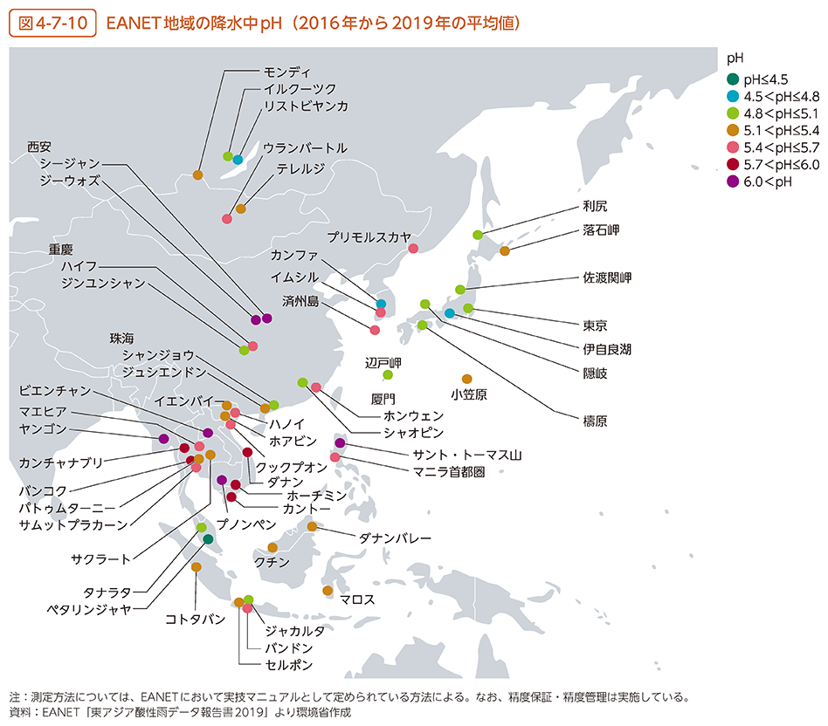
EANETは、2020年の政府間会合で、酸性雨に限らずより広い大気環境問題を扱うことができるよう活動スコープを拡大し、2021年の政府間会合で、具体的な対象物質と取り組む活動、プロジェクトごとに予算を執行する新たな仕組みの導入とそのガイドラインについて合意しました。
https://www.env.go.jp/policy/hakusyo/r03/html/hj21020407.html#n2_4_7

Slide 14
大気汚染物質削減技術
大気汚染物質である硫黄酸化物や窒素酸化物は深刻な公害の原因となったことから、日本では昭和30年代から対策が行われてきました。
工場・事業場から排出されるガスについては規制が設けられ、ガスを浄化する技術によって、環境は改善されてきました。
硫黄酸化物の削減～排煙脱硫法のプロセス～
水
クリーンガス（煙突へ）
排ガス
集じん/冷却塔
ＳＯ_{２}
ＳＯ_{２}吸収塔①
石灰石/水スラリー
CaCO₃/H₂O
CaSO₃
酸化塔②
石こう
排水
CaSO₄
① SO₂＋CaCO₃ → CaSO₃＋CO₂
空気
② CaSO₃ ＋ $\frac{1}{2}$ O₂＋2H₂O → CaSO₄･2H₂O
2式をあわせて SO₂＋CaCO₃＋ $\frac{1}{2}$ O₂＋2H₂O → CaSO₄･2H₂O＋CO₂

Slide 15
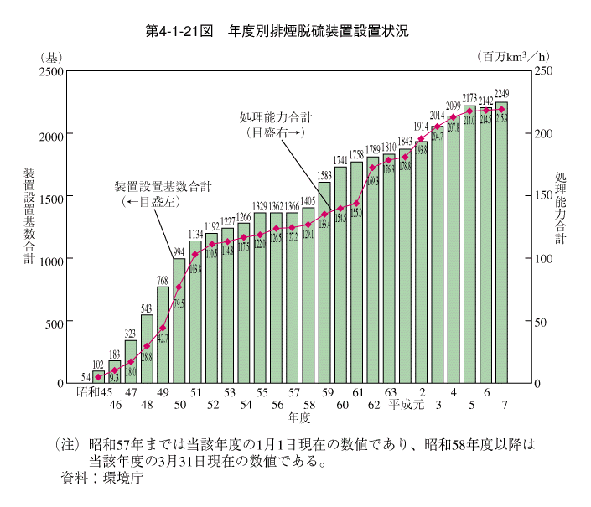

Slide 16
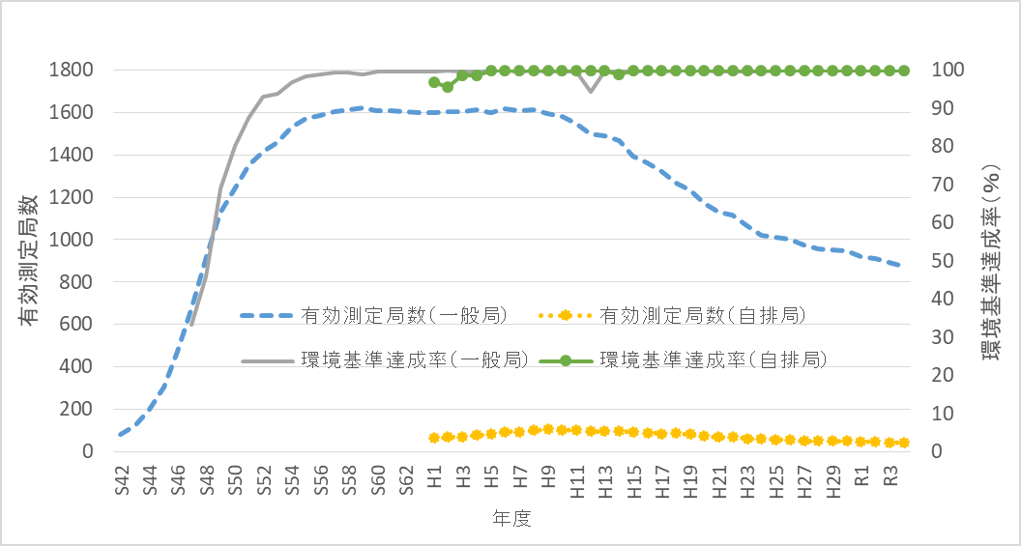
二酸化硫黄の測定局数と環境基準達成率の推移
出典：各年度 環境白書、大気汚染物質に係る 常時監視測定結果（報道発表資料）

Slide 17
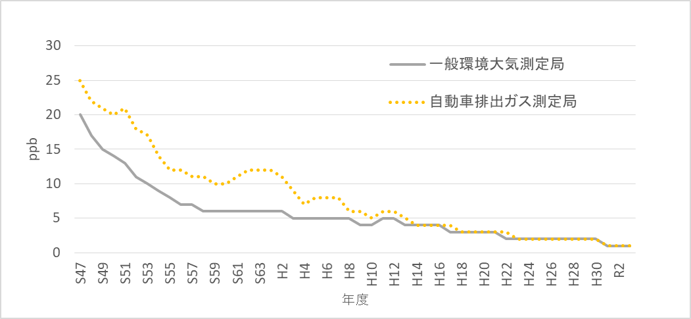
二酸化硫黄濃度の年平均値の推移
出典：各年環境白書、大気汚染物質に係る 常時監視測定結果（報道発表資料）

Slide 18

窒素酸化物の削減
ボイラー総合NＯｘ低減法のプロセス
窒素酸化物は、燃料の燃焼温度が高いほど多く発生します。 そこで、低ＮＯxバーナ、二段燃焼方式、排ガス混合方式などを採用し燃焼温度を管理することによって、窒素酸化物の発生が抑制されています。
さらに、「排煙脱硝装置」を設置することで発生した窒素酸化物を80 ％以上を除去できます。
①主バーナー燃焼域
低NOｘ燃焼
N₂＋ O₂ → ２NO
②還元域
燃料（炭化水素）を利用する還元脱硝
２NO＋４HC ＋２O₂ → N₂＋２H₂O ＋４CO）
③
③燃焼完結域
還元域で生成する一酸化炭素（ CO ）や未燃分などの完全燃焼
④
②
①
④「排煙脱硝装置」
アンモニアを排ガスに吹き込み、触媒上でアンモニアと窒素酸化物を反応させ、水と窒素に分解します。
４NO＋４NH₃＋O₂ → ４N₂＋６H₂O

Slide 19





自動車の排気ガスの規制
自動車排出ガス規制は、大気汚染防止法により、自動車1台ごとの排出ガス量の許容限度が定められ、道路運送車両法に基づく道路運送車両の保安基準により確保されるという仕組みで行なわれています。
これらの規制に対応するために、エンジン技術の改善や触媒の使用、排ガス再循環装置の導入などの技術開発が行われました。
自動車の排気ガスを浄化する三元触媒
エンジンでガソリンを燃焼することにより、有害な物質を含む排気ガスが発生
触媒で浄化された無害なガスを排出
エンジン
マフラー
ＣＯ、ＮＯ、ＨＣ
触媒コンバーター
CO_{２}、Ｎ_{２} 、Ｈ_{２}Ｏ
触媒上の反応により、３つの有害物質を同時に無害化
→排気ガスの規制をクリア
※エンジンから排出される酸素が無い状態でのみ有効

Slide 20
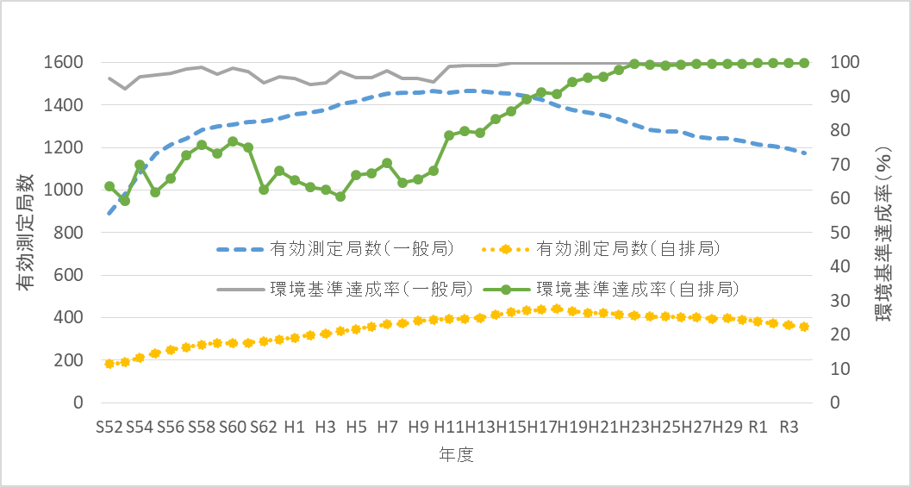
二酸化窒素の測定局数と環境基準達成率の推移
出典：各年環境白書、大気汚染物質に係る 常時監視測定結果（報道発表資料）

Slide 21
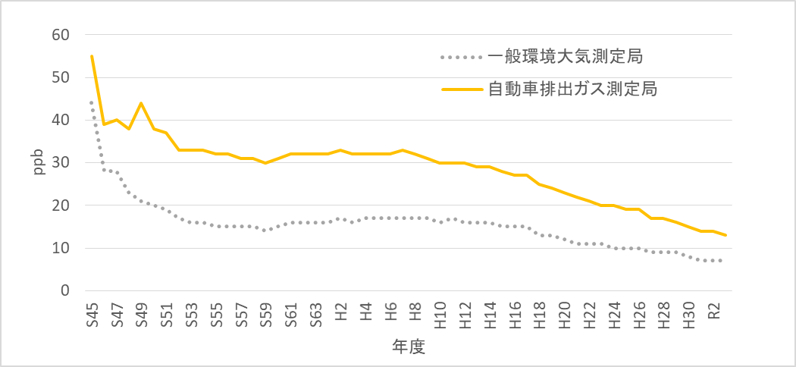
二酸化窒素濃度の年平均値の推移
出典：各年環境白書、大気汚染物質に係る 常時監視測定結果（報道発表資料）

Slide 22
微小粒子状物質の対策
粒子径2.5 µmで50 %の捕集効率をもつ分粒装置を透過する微粒子は微小粒子状物質（PM2.5）と呼ばれ、人の健康への影響の大きさから1990年代にアメリカ合衆国で関心が高まり、1997年に初めて環境基準が設定されて以降、世界の多くの地域で大気汚染の指標となりました。
日本では平成21年（2009年）に環境基準が規定されました。
微小粒子状物質には様々な成分から構成されていますが、主たる成分は硫黄酸化物や窒素酸化物がアンモニアなどと反応した二次粒子です。これが雨に溶けて酸性雨となりますので、PM2.5対策は酸性雨対策にもつながります。

Slide 23
中国の粒子状物質濃度は経済発展により、1990年頃には、すでに深刻なレベルに達していたといわれています。北京で平成25年（2013年） 1月10日頃から始まった激しい汚染はおよそ3週間も継続し、呼吸器疾患患者が増加したほか、工場の操業停止や道路・空港の閉鎖などの影響が生じました。1月12日には北京市内の多くの地点で、環境基準（日平均値75 µg/m³）の10倍に近い700 µg/m³を超え、月間でも環境基準（同）を達成したのは4日間だけとなり、億単位の人々に影響を与えました。同時期に西日本の広い 地域で環境基準（日平均値）を超える PM2.5が観測されました。
このとき、都市汚染の影響が少ない九州西端の離島にある国立環境研究所の観測所でも粒子状物質の濃度上昇が 観測されたこと、国立環境研究所の推計 （シミュレーション）結果によると北東アジアにおける広域的なPM2.5による大気汚染の一部が日本にも及んでいることなどから総合的に判断して、大陸からの越境大気汚染の影響があったものと考えられました。

Slide 24
中国では、2013年1月に発生した「PM2.5事件」を踏まえ、「大気汚染防行動計画」が公表されました。
この大気汚染防止行動計画では北京市のPM2.5の年間平均濃度をおよそ60 μg/m³にすることなど具体的な目標が掲げられ、この目標達成のために石炭ボイラーなどの施設からの汚染物の規制強化、移動源汚染対策として燃料油品質の改善や老朽車の廃車、高汚染・高エネルギー消費業種の生産設備増強の抑制、立ち遅れた生産設備の淘汰や過剰生産設備の圧縮、石炭消費総量の抑制とクリーンエネルギー（天然ガス、水力、地熱、風力、太陽エネルギー、バイオマスなど）の利用加速、環境管理の強化、環境コストの価格転嫁などの市場メカニズムの活用、大気汚染防止法改正など法制度の整備、環境保護産業の育成などの具体策が10章35項目にわたり列記されています。

Slide 25
日本において微小粒子状物質（PM2.5）を測定する局数は、平成22（2010）年度には一般局と自排局をあわせて46局でしたが、平成25年1月の高濃度現象が広く関心を集めたこともあり、平成29（2017）年には1000局を超えました。
平成22（2010）年度の環境基準達成率は一般局が32 ％、自排局が12 ％でしたが、年々好転し、平成30（2018）年には一般局、自排局ともに90 ％を超えました。
この間、中国環境保護部が公表したPM2.5濃度の年平均値は年々低下しており 「大気汚染防行動計画」の成果とも考えられます。

Slide 26
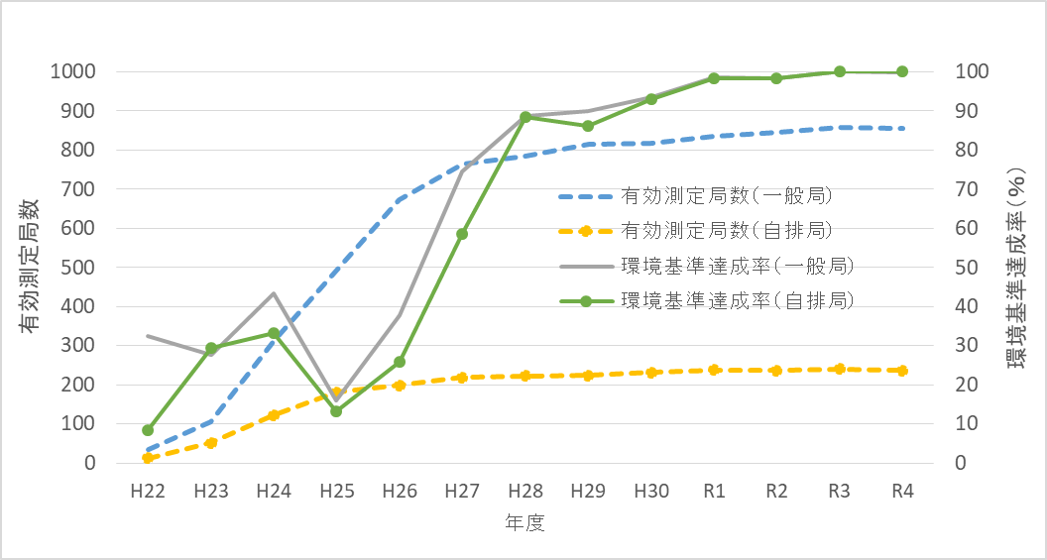
PM2.5の測定局数と環境基準達成率の推移
出典：各年環境白書、大気汚染物質に係る 常時監視測定結果（報道発表資料）

Slide 27
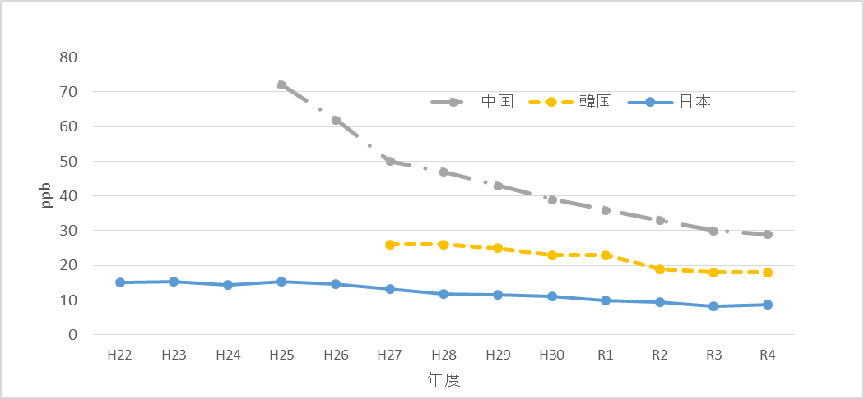
注：中国環境保護部及び韓国環境省公表データに基づき作成。中国は平成24年に改定された新環境基準に対応できるよう段階的に測定局が整備されており、平成25年は74都市、平成26年は161都市、平成27年以降は337～339都市の年平均値。日本は一般局の年平均値。
日中韓のPM2.5濃度の年平均値の推移
出典：令和５年度 大気汚染物質（有害大気汚染物質等を除く）に係る 常時監視測定結果
（環境省報道発表資料）

